Slide 1


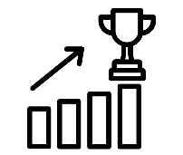
Brainstorm & ontwerp
Begrippen
Schaaltekenen
Ontwerpen
IBS Thema
Inventarisatie plangebied
Marktonderzoek
Ontwerp
Natuur in de stad
Samenwerken
IBS Toetsing
Kennistoets
Verantwoording
Presentatie
Week 1 | Week 2 | Week 3 | Week 4 | Week 5 | Week 6 | Week 7 | Week 8 | Week 9 | Week 10

Slide 2
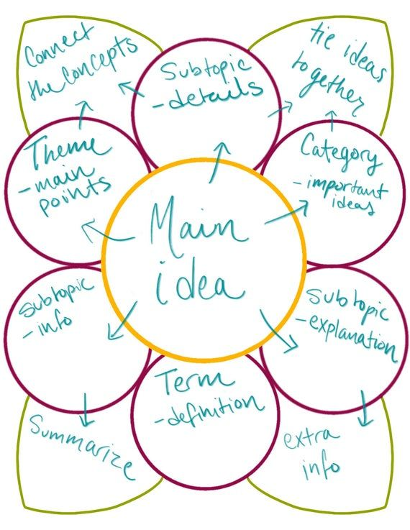
Vorige lessen:
Flower association

Slide 3
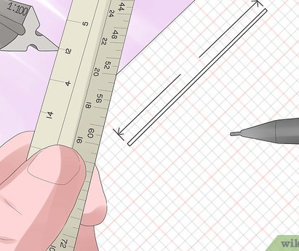
Aan het einde van de les
De student weet aan het einde van de les wat een schaal is en kan rekenen met het begrip schaal in verschillende situaties.
De student kan lengtematen omrekenen.
De student kan tekenen op schaal.
De student kan een schaal toepassen in oefeningen.
De student weet dat we in het dagelijkse leven werken met een schaal.
De student kan het begrip schaal toepassen in hun eigen belevingswereld.

Slide 4
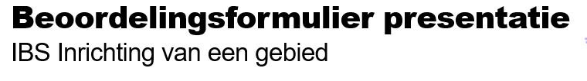
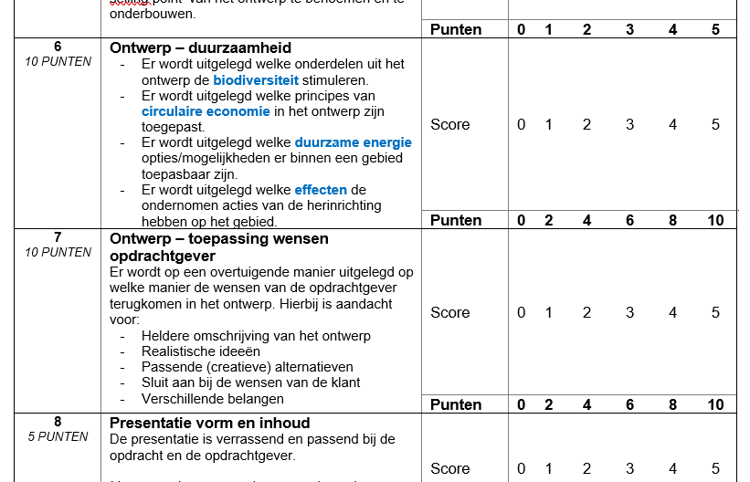
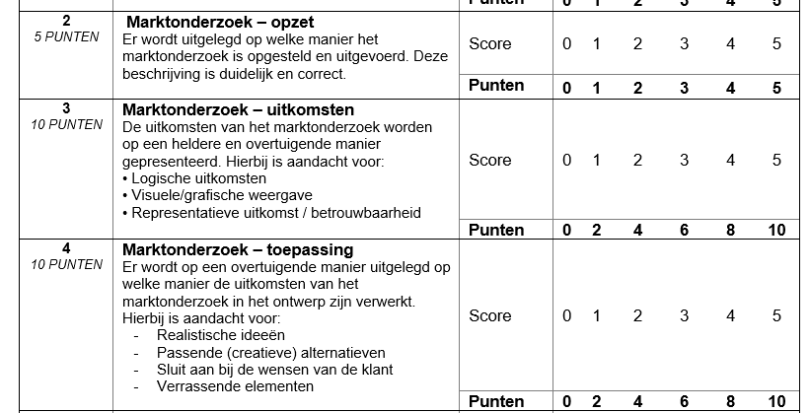
Beoordelingscriteria
Ontwerpen en schaaltekenen komen niet alleen in de kennistoets terug maar in de gehele beoordeling van de periode.
Kennistoets, presentatie en Verantwoordingsdocument.
Hierbij wordt er in je ontwerp rekening gehouden met minimaal de volgende thema’s: Biodiversiteit, circulaire economie en duurzame energie.

Slide 5
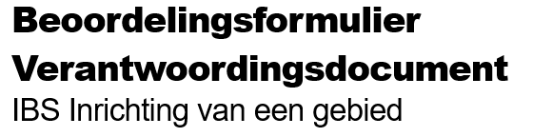
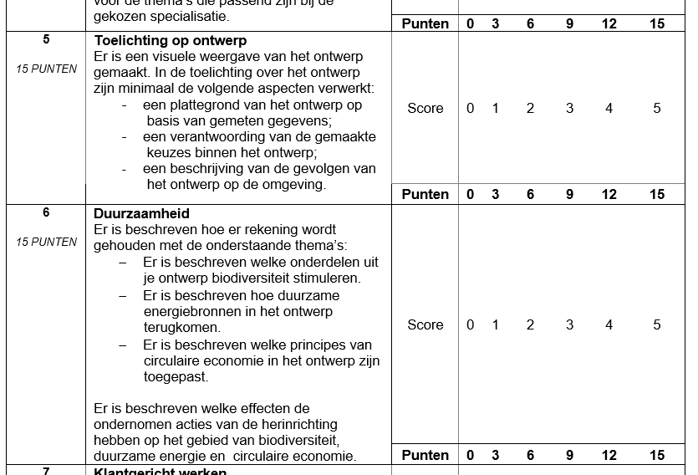
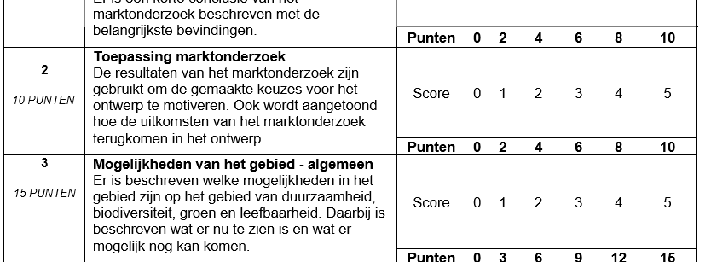
Beoordelingscriteria
Ontwerpen en schaaltekenen komen niet alleen in de kennistoets terug maar in de gehele beoordeling van de periode.
Kennistoets, presentatie en Verantwoordingsdocument.
Hierbij wordt er in je ontwerp rekening gehouden met minimaal de volgende thema’s: Biodiversiteit, circulaire economie en duurzame energie.

Slide 6

Korte samenvatting schaal

Slide 7
Schaal
1 Een fietskaart met een schaal van 1:50.000
Elke afstand op de kaart is in werkelijkheid 50.000 keer zo groot.
1 cm op de kaart = 50.000 cm = 500 m = 0,5 km
2 cm op de kaart = 1 km

Slide 8
Een stadsplattegrond met een schaal van 1:12.500
Elke afstand op de kaart is in werkelijkheid 12.500 keer zo groot.
1 cm op de kaart = 12.500 cm = 125 meter = 1/8 km
8 cm = 1 km

Slide 9
Theorie
Waarom is schaal tekenen nuttig?
Schaal = verhouding tussen tekening en werkelijkheid
1 : 100 = 1 staat tot 100
Dezelfde eenheden gebruiken
WAAROM?
Je kunt geen evenemententerrein op ware grootte tekenen!

Slide 10
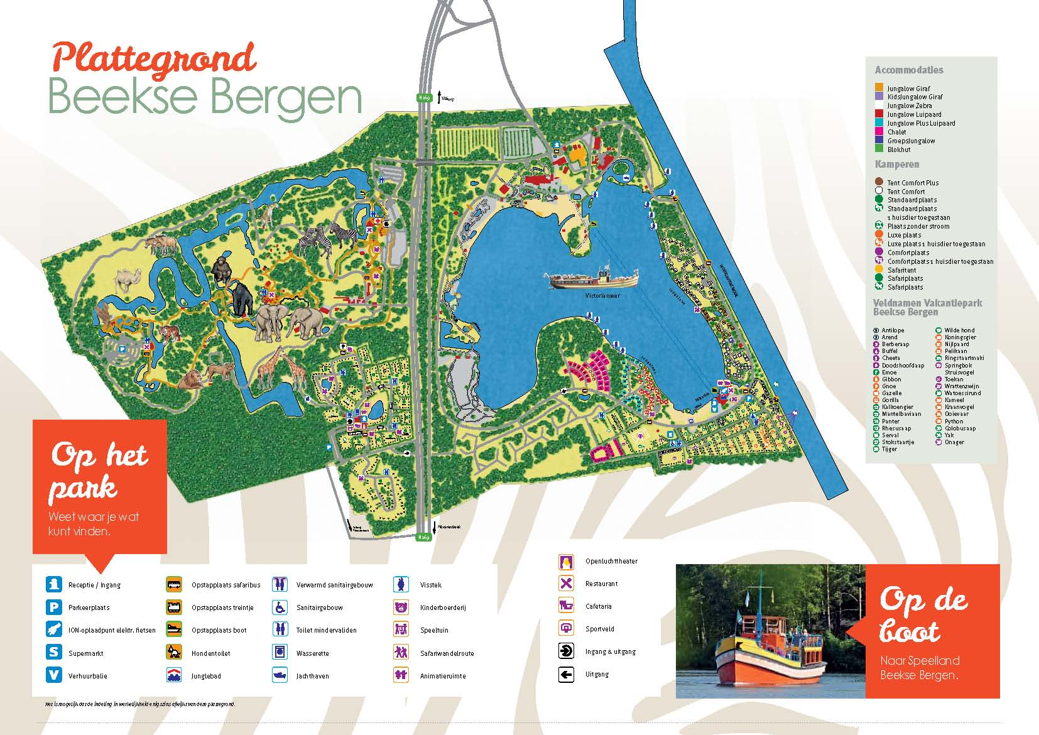

Slide 11
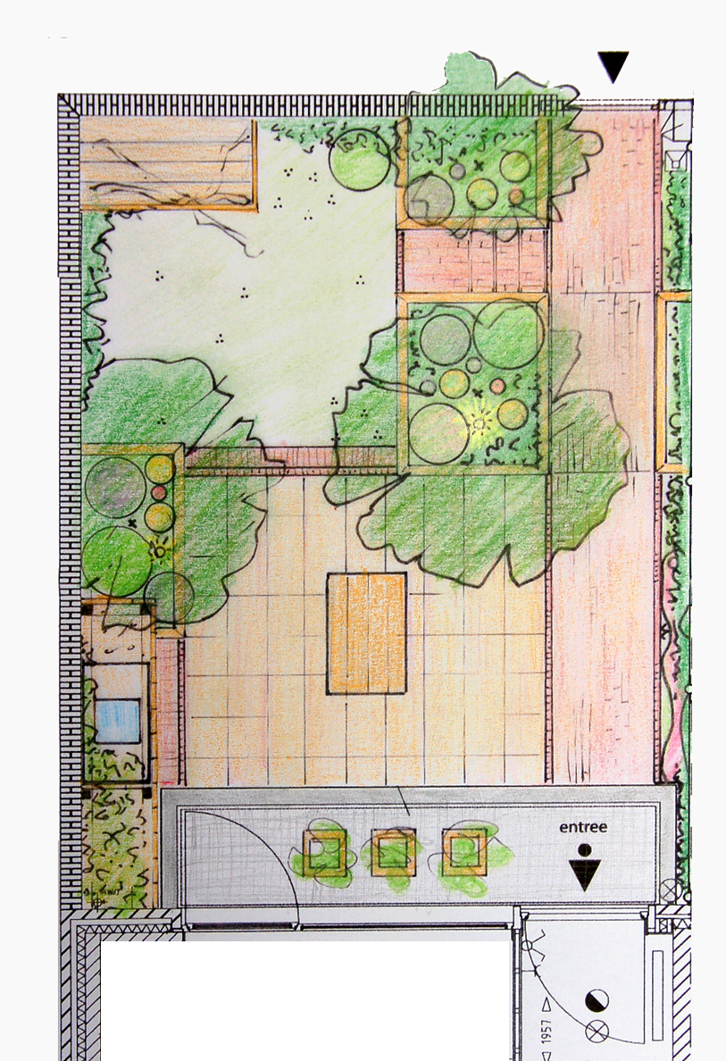

Slide 12
wat hoort op een tekening op schaal?
Schaal
Legenda
Noordpijl

Slide 13
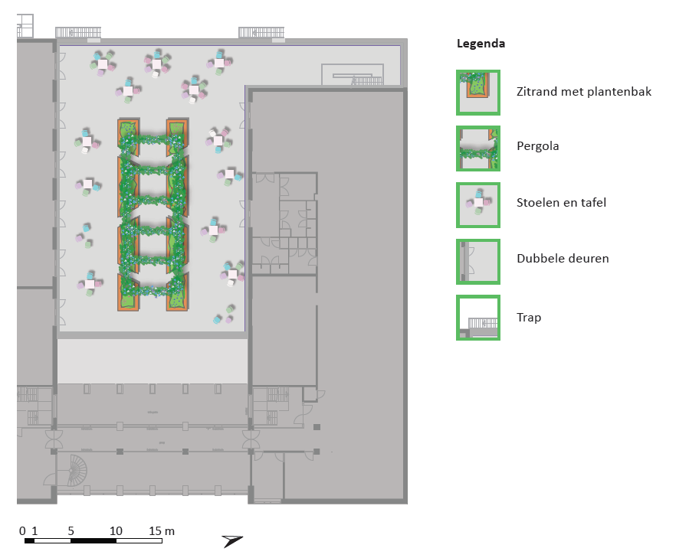

Slide 14
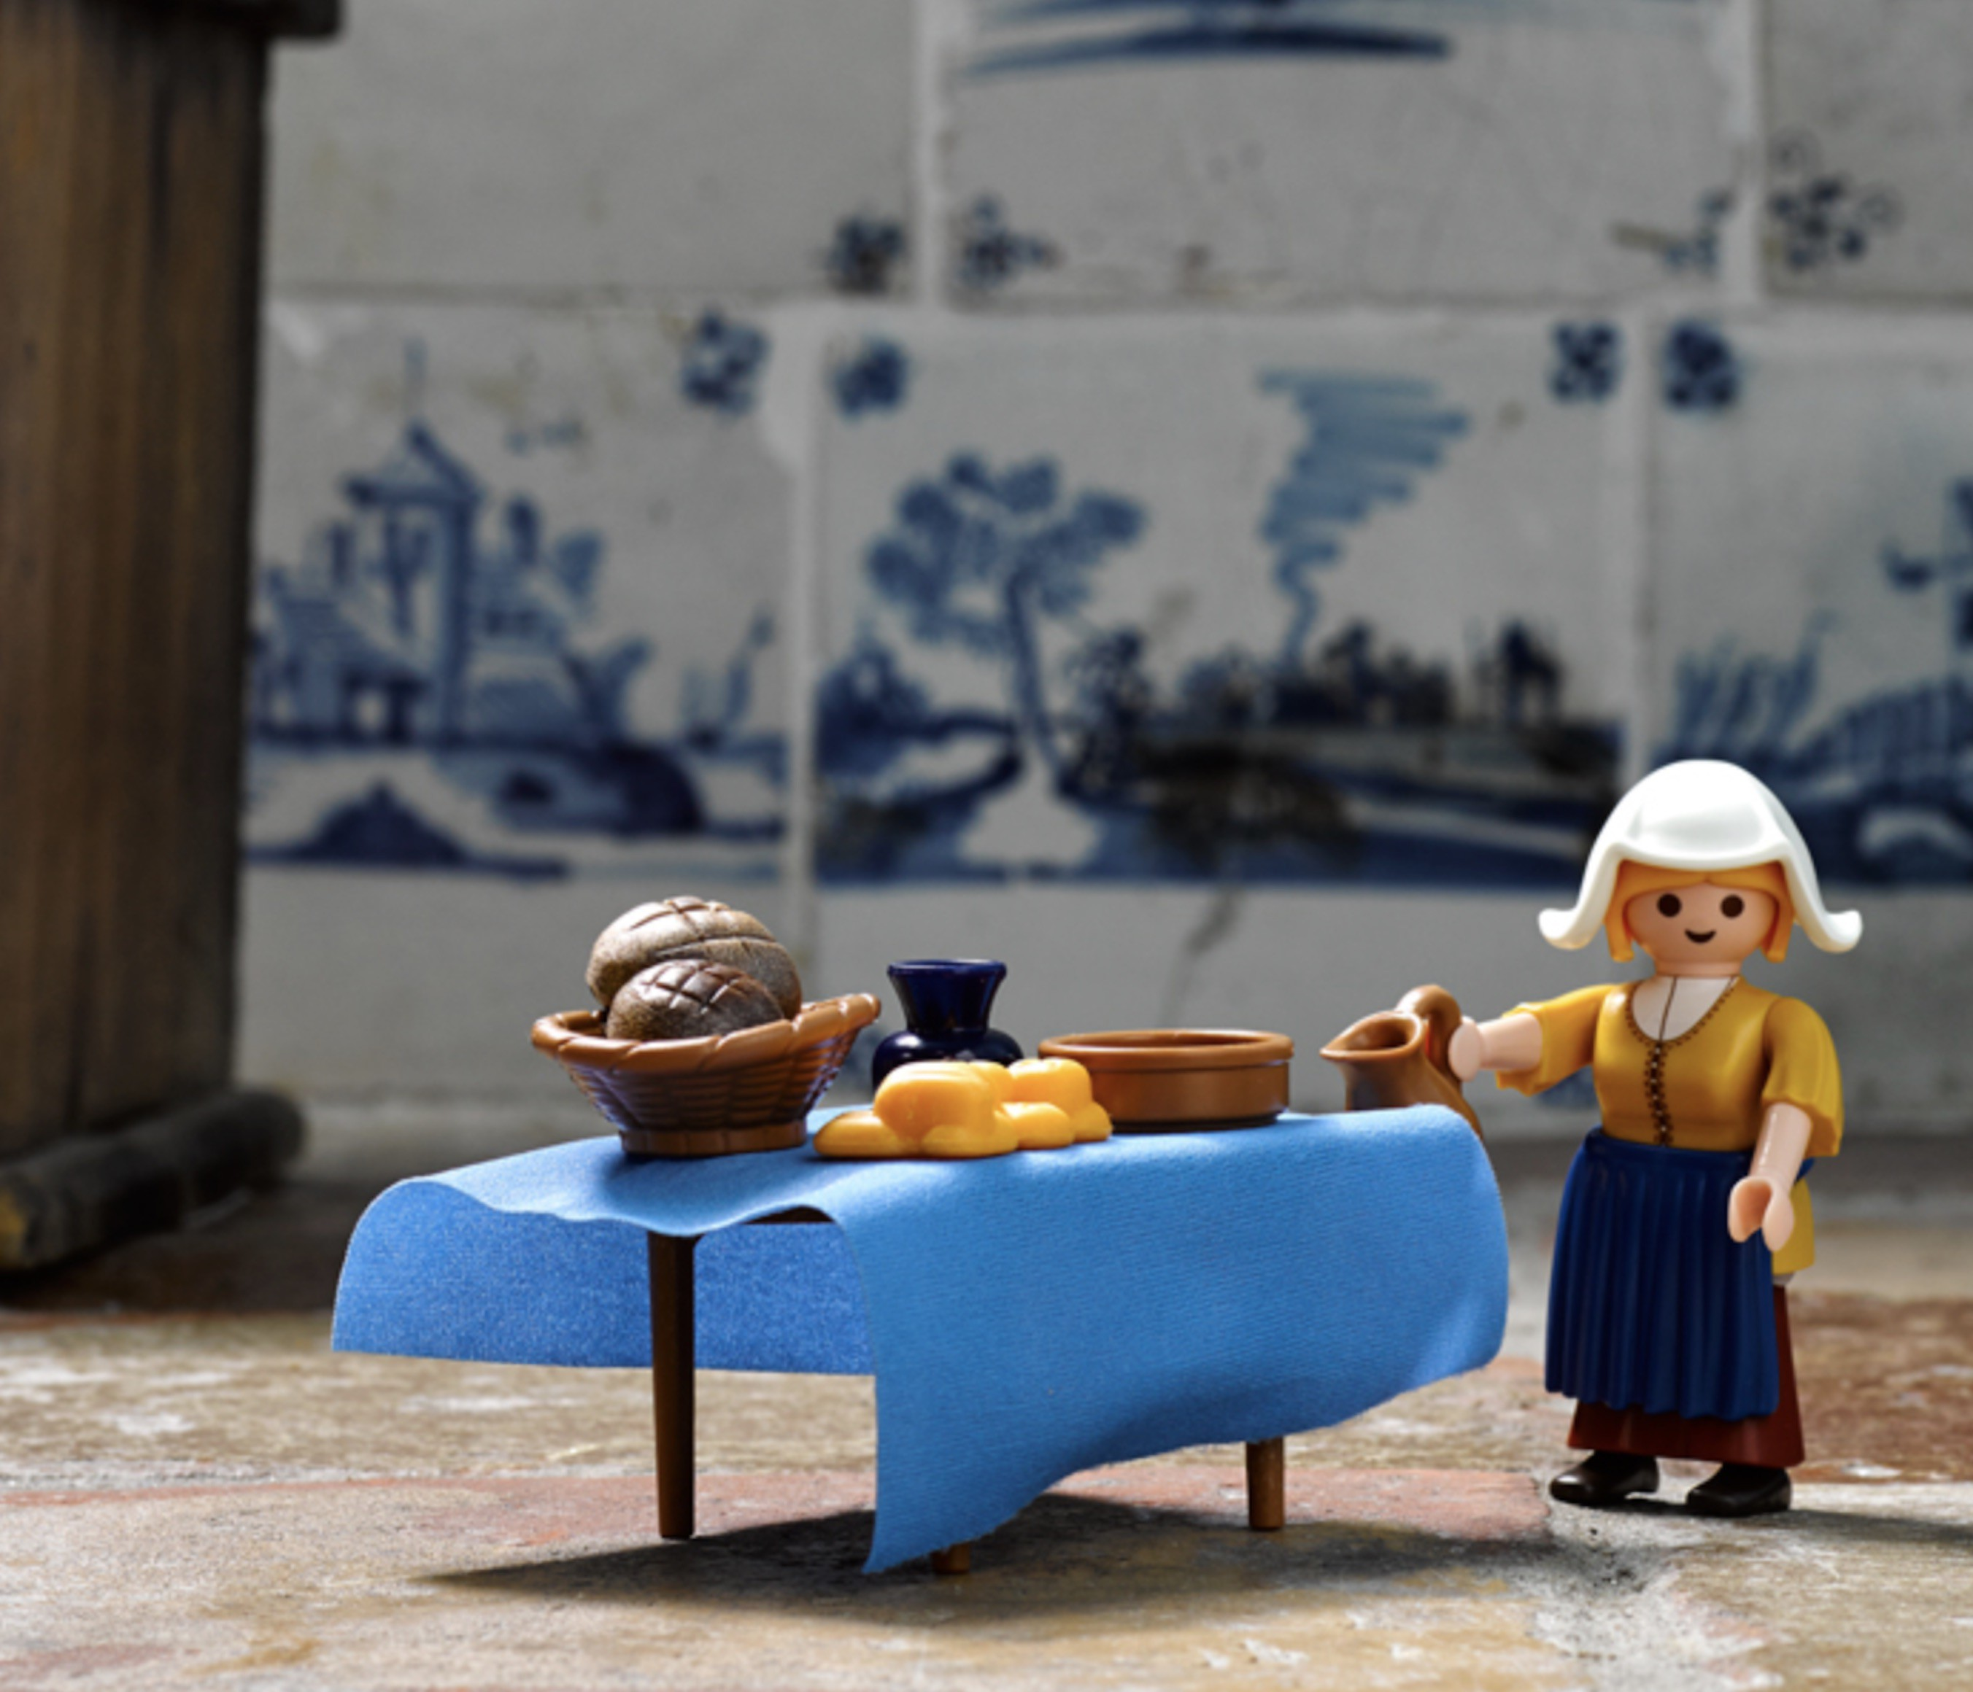
Schalen
Opdracht 1 plattegrond.
Teken de herinrichting van het hele gebied op een eigen gekozen schaal!
Bijvoorbeeld: 1:100 of 1:200
Opdracht 2 Maquette.
Kies met elkaar welk onderdeel van jullie plattegrond op schaal wordt gebouwd.
De schaal van de maquette staat vast 1:25
1:10
1:20
1:25
1:50
1:100

Slide 15
Maquette
Let er op bij het maken van je Maquette kies je een onderdeel van je plattegrond wat je gaat tentoonstellen als maquette op de schaal 1:25.
Kies daarom een gebied waar “alle” vereiste elementen in terug komen.
Duurzame energie
Circulaire economie
Biodiversiteit
Eisen opdrachtgever
Eisen specialisatie

Slide 16
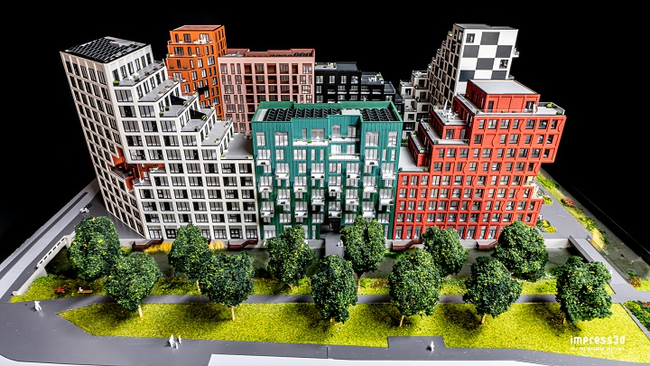
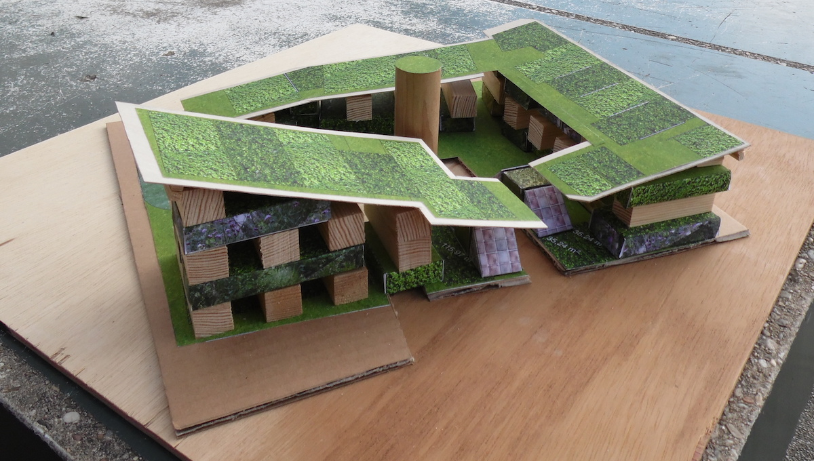
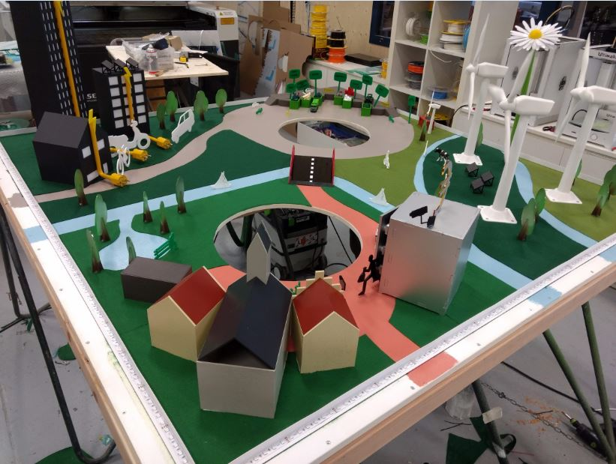
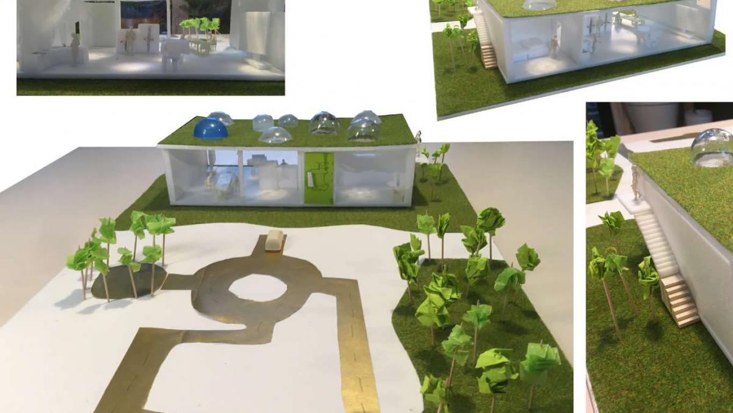
Voorbeelden van maquette

Slide 17
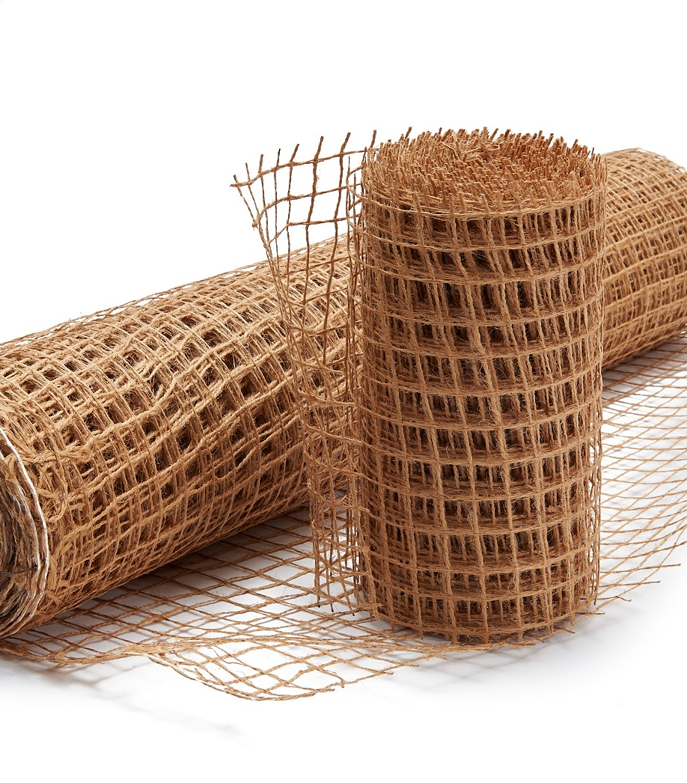
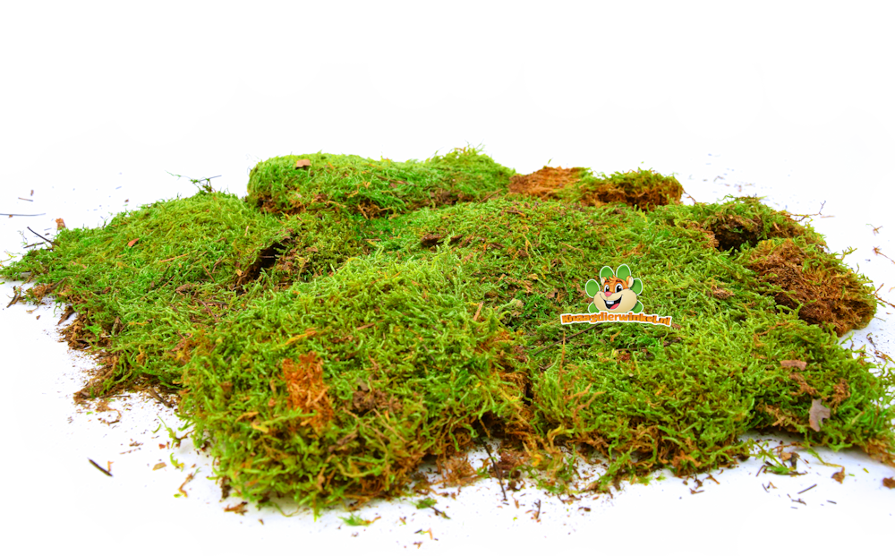
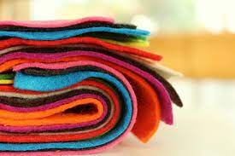
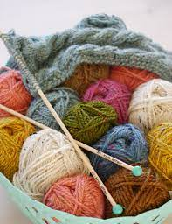
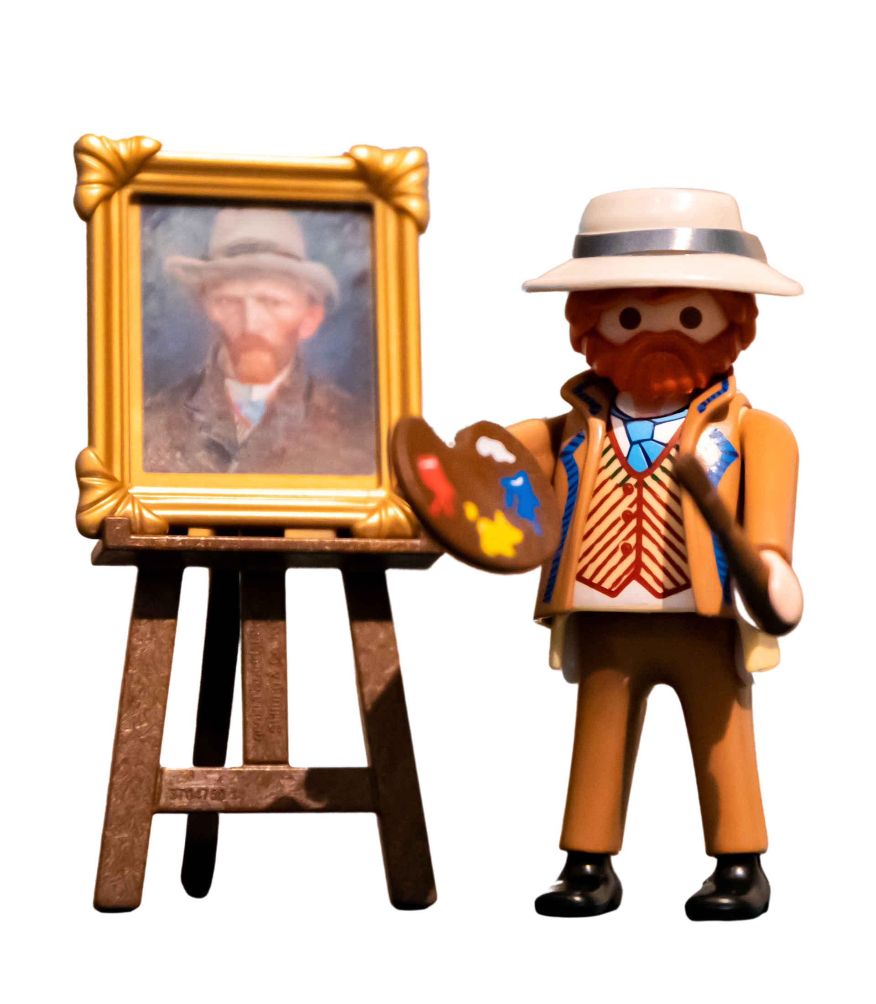
Materialen gebruik
Voor het uniek maken van je maquette moet je materialen van thuis meenemen, denk hierbij aan:
Playmobiel
Mos en groen
Behang of vilt
Wol en touw
Jutte
De creativiteit is aan jullie!

Slide 18
Aan het einde van de les
De student weet aan het einde van de les wat een schaal is en kan rekenen met het begrip schaal in verschillende situaties.
De student kan lengtematen omrekenen.
De student kan tekenen op schaal.
De student kan een schaal toepassen in oefeningen.
De student weet dat we in het dagelijkse leven werken met een schaal.
De student kan het begrip schaal toepassen in hun eigen belevingswereld.
De student weet aan het einde van de les wat een maquette is

